Slide 1
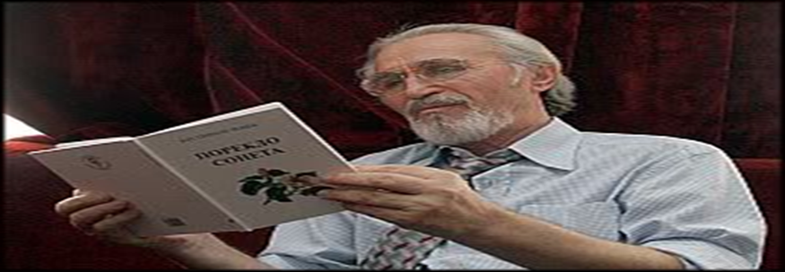
Крстивоје Илић – дечак из Вила -Леске

Slide 2
Основни подаци о писцу
Рођен је 8. марта 1938. године у нашем селу Брдарица у засеоку Вила Леска.
Мајка му се звала Загорка а отац Милован. Био је њихово најмлађе седмо дете по реду.
Основну школу завршио у Драгињу, Средњу трговачку и Вишу педагошку у Шапцу, потом студије књижевности на Филолошком факултету у Београду.

Slide 3
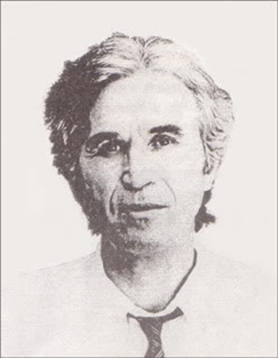
Када се почео бавити писањем
Песме је почео да пише
још у 7. разреду основне
школе
Пише поезију за децу и
одрасле
Члан је Удружења
књижевника Србије

Slide 4
Дела
•Раздор у слуху руже, 1973;
•Лабудови над Вила-Леском, 1977;
•Јастреб на нишану, 1980;
•Елегије из предграђа, 1982;
•Приговор Орфеју, 1987;
•Елегије из казамата, 1989;
•Јесењи предели, 1990;
•Катрени о вину, 1992;
•Пролеће у Драгињу,
1994;
•Мишарске елегије, 1995;
•Сабор бесмртника, 1996;
•Изабране и нове песме, 1996;
•У судњи час, 2001;
•Елегије над горама и водама, 2003;
•Порекло сонета, 2006;

Slide 5
Дела за децу
•Мале љубавне песме, 1989;
•Пролеће у Драгињу, изабране песме за децу, 1997;
•Пелен и Мелема, 1998;
•Дечак из Вила-Леске, избор љубавних песма за децу, 2002

Slide 6
Награде
Србољуб Митић,
Раде Драинац,
Круна деспота Стефана,
• Награда за културу „Жика Поповић“ у Шапцу,
„Печат вароши смедеревскокарловачке",
„Вишњићева повеља“
„Бранково коло“
„Златни кључић Смедерева"
Повеља Јеврем Обреновић“

Slide 7
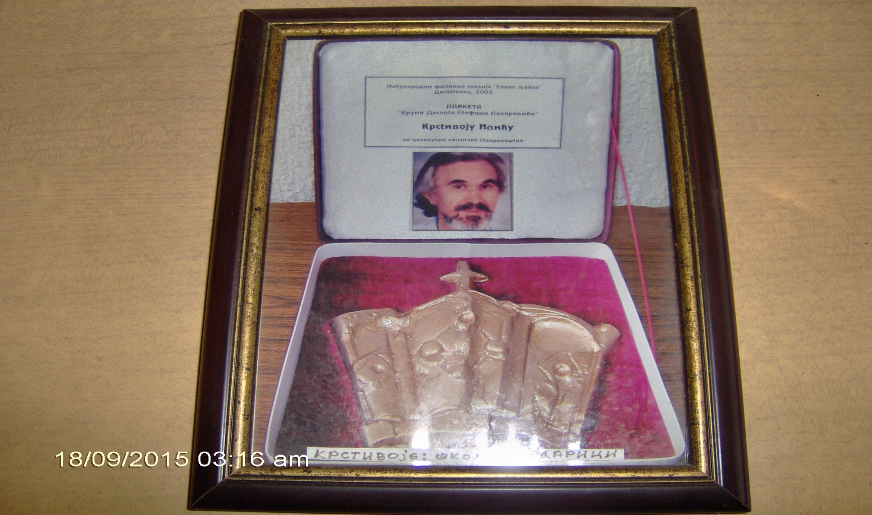
Круна деспота Стефана

Slide 8

Награда Витез

Slide 9
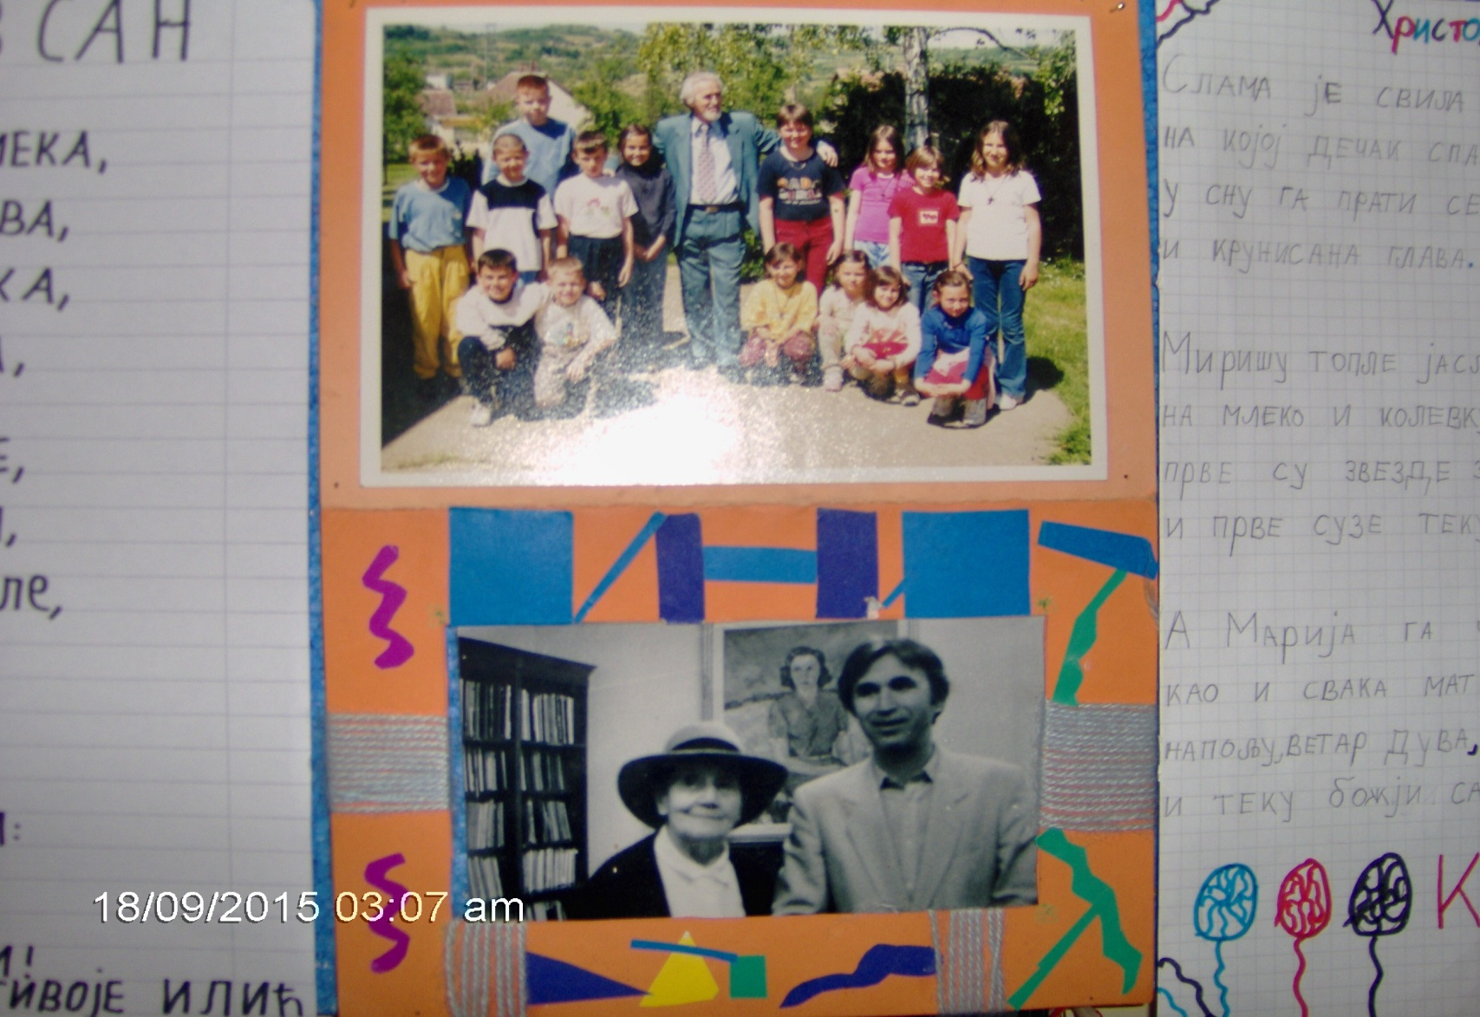
Фотографије са ученицима наше школе и са Десанком Максимовић

Slide 10
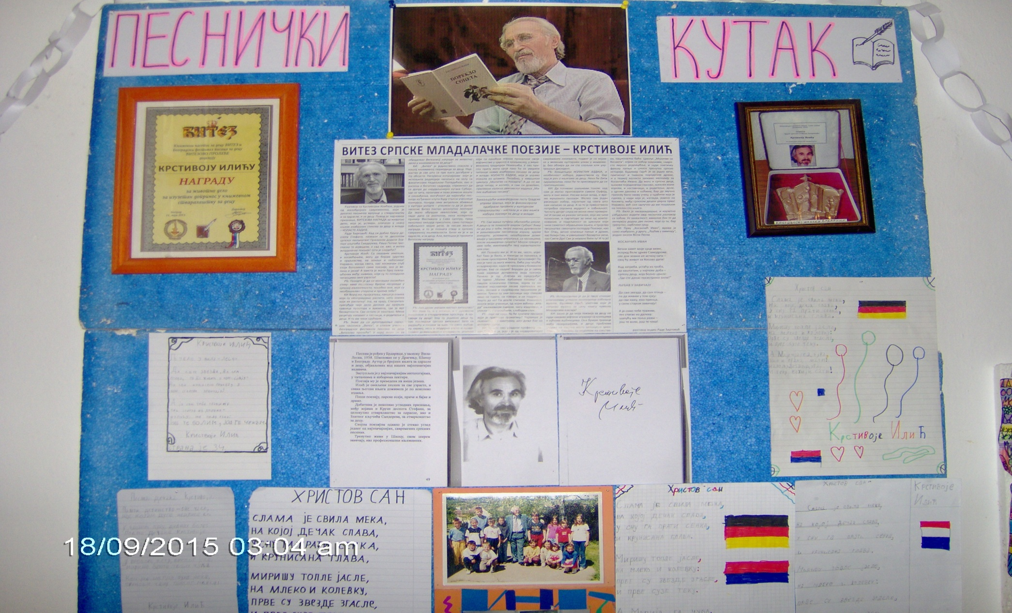
Деца Брдарице о песнику

Slide 11
Христов сан
Слама је свила мека- А Марија га чува-
На нојој дечак спава: као и свака мати:
У сну га прати сенка, напољу ветар дува,
И крунисана глава! и теку божји сати!
Миришу топле јасле,
На млеко и колевку:
Прве су звезде згасле,
И прве сузе теку!
А Марија га чува-

Slide 12
Орах у Вила - Лесци
Ископан је орах, склоњено корење,
Ничег више нема, ни сенке ни плода,
Али се у ноћи још на њега пење –
Онај плави дечак, старом стаблу одан!
Још осећа укус језгра које топе
Уста што су вечно испуњена глађу:
И слуша у крошњи кад прилазе стопе
оца, које желе у сну да га нађу!
Где је данас орах, и отац, и претње,
Да ће дугим прутем с врха да га скине;
Данас, кад долази у часове летње,
Пустом завичају, надомак планине!
Ко се то са нама стално поиграва,
Са детињством што је остало у свему:
Одговора нема – тихо ниче трава,
Где је био орах, и мождау њему!

Slide 13
Љубав у Вила - Лесци
Да сам звезда, да сам птица,
Па да живим у том сјају –
Да сви кажу: ено принца,
У свом старом завичају!
А ја само тебе тражим,
Тек стигао из далека –
Шапућу ми поља ражи:
ЈОШ ТЕ ВОЛИ, ЈОШ ТЕ ЧЕКА!

Slide 14
Мала љубавна песма
Кад је синоћ пао мрак,
девојчица и дечак –
у предграђу Чубуре,
сакрили се у буре!
У бурету била тама,
тешка скоро триста грама!
Тама беше врло густа,
пронађоше једва уста!
Девојчица и дечак,
Одлучише и то чак:
Да направе мали рам,
Тежак можда један грам;
У којем ће усред таме,
ПРВУ ЉУБАВ – ДА УРАМЕ!

Slide 15
Милош Обилић
Језди Милош испред витезова,
као да је стигао из снова –
Које сву ноћ Равијојла сања,
на Косово стигла из предања!
Лепши младић од зоре што свиће,
Кад на небу затрепери лишће:
Са знамењем крста око врата –
НА КОЛАСТОЈ АЗДИЈИ ОД ЗЛАТА!

Slide 16
Говор воде
Шта то стално шуми вода:
Неку причу, неку басну,
Док протиче и док хода,
Усред дана, у ноћ касну!
Пишу ли се тим језиком
Лирске песме о љубави:
Са придевом и везником,
О шапату у дубрави!
Ако могу – што пре јави,
на листићу ђачке свеске:
поздравља те дечак плави,
пореклом из – Вила Леске!

Slide 17
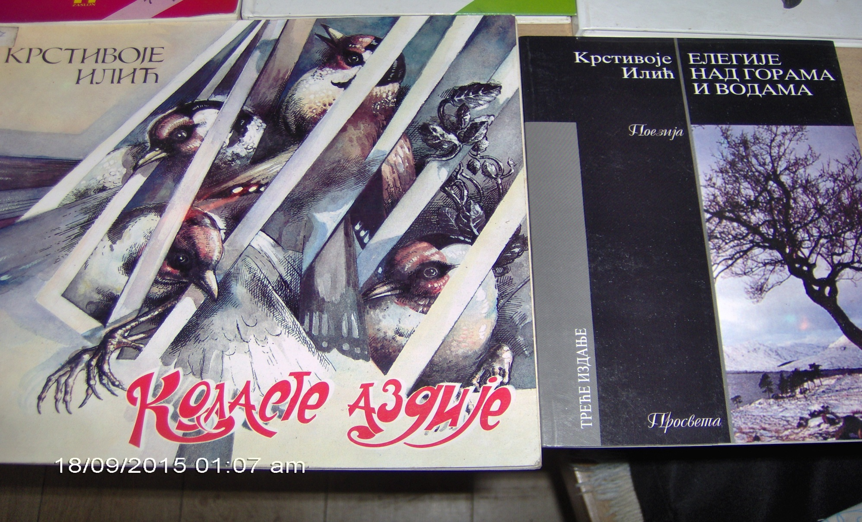
Песник деци Брдарице

Slide 18


Slide 19


Slide 20


Slide 21


Slide 22
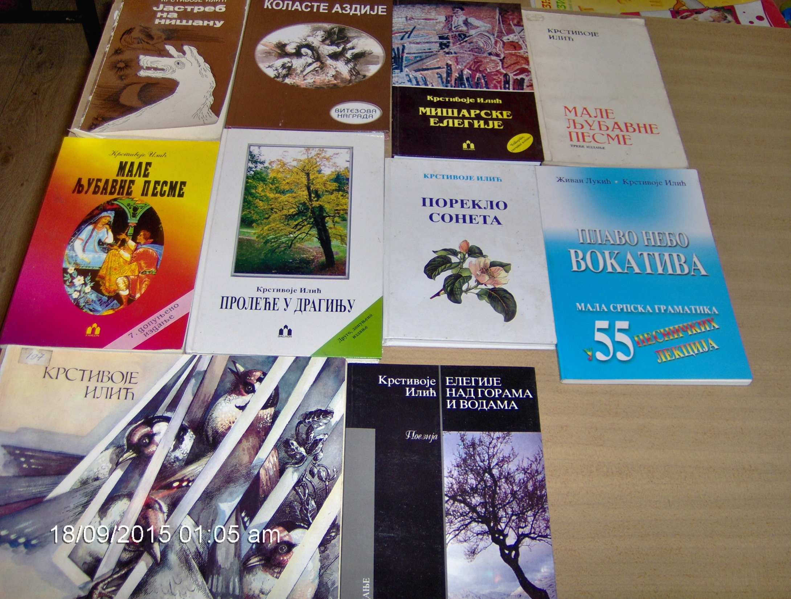

Slide 23
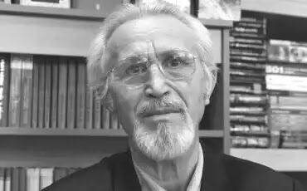
Хвала на пажњи
Аутор
Биљана Андрић

